Slide 1
AUTOR: ENMA NOEMI RIVERA GUZMAN. DIRECTOR: ING. ÁLVARO CARRILLO P, MBA. CODIRECTOR: ING. LUIS TIPÁN, MBA.
PROYECTO DE TITULACION PREVIO A LA OBTENCIÓN DEL TÍTULO DE INGENIERO EN FINANZAS, CONTADOR PÚBLICO – AUDITOR.

Slide 2
IMPACTO ECONÓMICO Y SOCIAL DEL BONO DE DESARROLLO HUMANO EN LA POBLACIÓN BENEFICIARIA DE LA PROVINCIA DE COTOPAXI, PERIODO 2008-2012

Slide 3
ESTRUCTURA DE LA PRESENTACIÓN
1. Justificación del tema
4. Evolución del BDH
2. Diagnostico Macroeconómico
situación país
5. Impacto Económico y
Social del BDH
3. Estudio de Mercado
6. Conclusiones y
Recomendaciones

Slide 4
JUSTIFICACIÓN
El Plan Nacional del Buen Vivir en la Política 1.1. señala: “Garantizar los derechos del Buen Vivir para la superación de todas las desigualdades” (en especial salud, educación, alimentación, agua y vivienda).

Slide 5
Objetivo General
Evaluar el impacto económico y social del BDH en la población pobre de la Provincia de Cotopaxi, durante el período 2008 -2012 para evaluar los niveles de desarrollo alcanzados.

Slide 6
Objetivos Específicos
Sustentar la investigación científica con fundamentos teóricos y metodológicos.
Diagnosticar la situación macro económica del país desde el 2008 al 2012.
Desarrollar un estudio de mercado a los beneficiarios del BDH en la provincia de Cotopaxi, para establecer los niveles de desarrollo en su calidad de vida de acuerdo a su percepción.
Evaluar el impacto socio económico del BDH en la población.
Formular conclusiones y recomendaciones de la investigación.

Slide 7
CAPÍTULO II DIAGNÓSTICO MACRO ECONÓMICO DEL ECUADOR EN EL PERÍODO 2008– 2012

Slide 8
Bono de Desarrollo Humano
El BDH, anteriormente conocido como Bono de la Pobreza es un subsidio en efectivo de $50 que entrega el Estado a los sectores de la población de más bajos ingresos económicos.
Este subsidio fue implementado durante el gobierno de Jamil Mahuad.
El BDH no es más un bono de pobreza, es un incentivo económico cuyo principal objetivo es lograr que los beneficiarios del mismo salgan de la pobreza, pues se cubren algunas necesidades básicas.

Slide 9
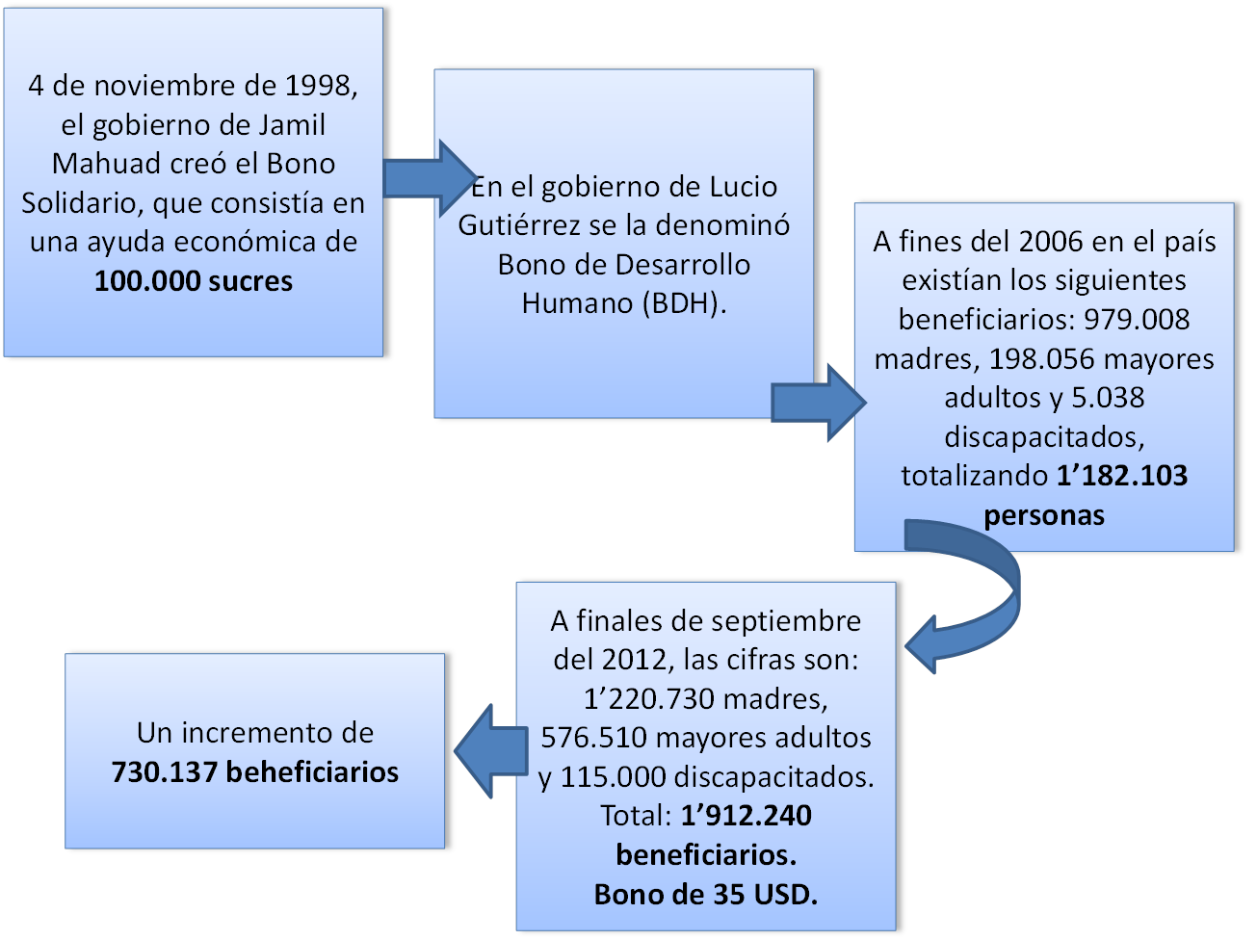

Slide 10
OBJETIVOS:
Garantizar a los núcleos familiares un nivel mínimo de consumo.
Incorporar corresponsabilidades específicas orientadas a la inversión en salud y educación lo que permitirá:
Contribuir con la disminución de los niveles de desnutrición crónica y de enfermedades prevenibles a los menores de 5 años de edad.
Promover la reinserción escolar, y asegurar la asistencia continua a clases los niños y adolescentes.
Proteger a los adultos mayores y personas con discapacidad.
Ampliar el capital humano y evitar la persistencia de la pobreza mediante la entrega de compensaciones monetarias directas a las familias que se encuentran bajo la línea de pobreza, a fin de :

Slide 11
ANALISIS FODA
Fortalezas | Oportunidades
•Alto numero de beneficiarios BDH. | El Ecuador presenta crecimiento económico que se refleja en el PIB.
•Esta contemplado dentro del PGE. | •La inflación se mantiene baja en 1 solo dígito.
•Cubre varios segmentos: Madres pobres, solteras, adultos mayores y discapacitados. | •Tasas de interés estables.
•Existe cobertura nivel nacional. | •SB crece anualmente al ritmo inflación.
•CONADIS, MIES. | •El precio petróleo se mantiene alto.
•Esta regida por el MIES. | La Constitución del Ecuador y el PNBV contemplan protección grupos Vulnerables.
 | •Desarrollo constante Medicina y tecnología.
Debilidades | Amenazas
•No existe sistema de evaluación del mejoramiento Calidad de Vida beneficiarios BDH. | •El precio del petróleo puede bajar.
No existe otros apoyos de salud, enfermedades graves. | •El endeudamiento del estado puede crecer mas y afectar recursos destina para BDH.
El monto proporcionado de $ 50 es bajo. | •Cambio política de estado prioridad social a energética.
Altos niveles de subempleo y desempleo. | Inestabilidad política.

Slide 12
CAPÍTULO III estudio de mercado

Slide 13
Objetivo del Estudio de Mercado
Obtener información cualitativa y cuantitativa de la calidad de vida de los beneficiarios del BDH en la Provincia de Cotopaxi. 2008-2012

Slide 14
Objetivos Específicos
Aplicar una encuesta a la muestra estadística de beneficiarios
Identificar el segmento de mercado al que pertenece el beneficiario del BDH
Determinar la situación socioeconómica del beneficiario.
Evaluar los beneficios que aporte el BDH a la población vulnerable en Cotopaxi.

Slide 15
Tamaño de la Muestra
VARIABLES | VALOR
N | 76,054
P | 0,50
Q | 0,50
E | 0,05
Z | 1,96
Tamaño de Muestra | 382
Aplicando la fórmula del tamaño de la muestra
N=Z^2(NPQ)/(((N-1)(E^2))+Z^2(PQ))
n = Tamaño de muestra.
PQ = Varianza de la población con respecto a las principales características que van a representar.
N = Población
E = Error de Estimación.
Z = Valor de en la curva normal del nivel de confianza.
Se aplicaron 382 encuestas

Slide 16
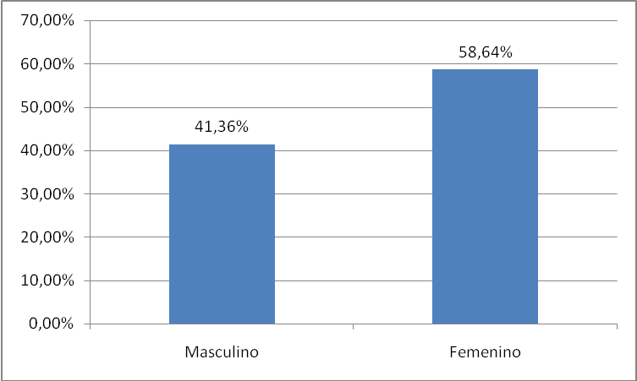
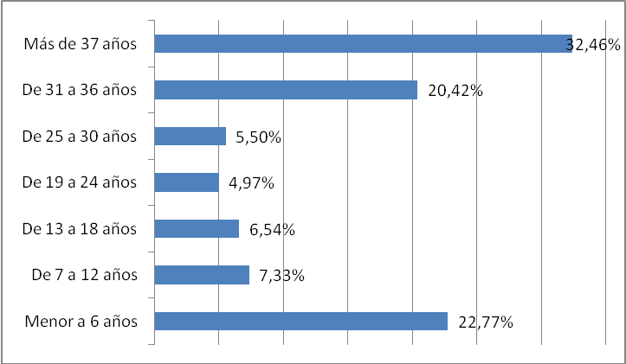
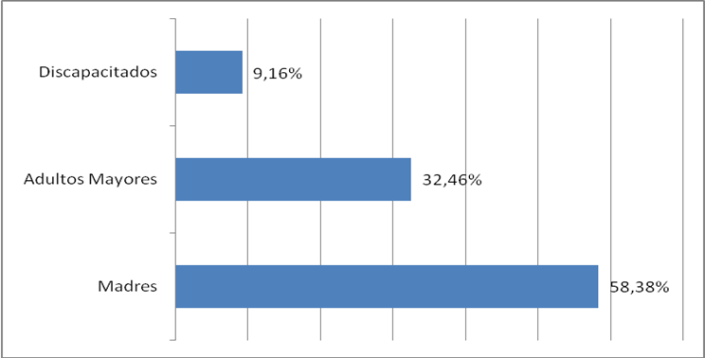
Resultados del Estudio de Mercado
Perfil del Beneficiario BDH
Genero:
Edad:
Tipo de BDH

Slide 17
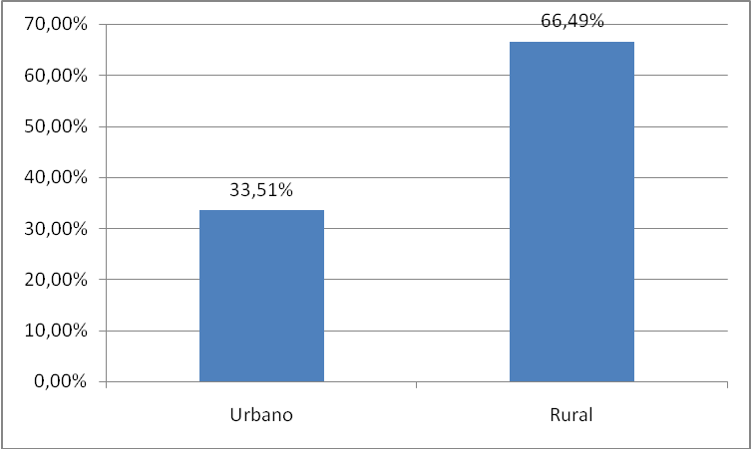
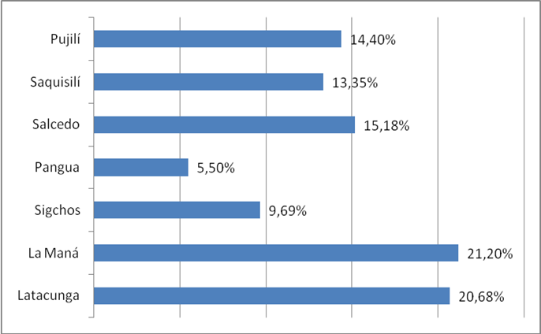
Sector
Ciudad

Slide 18
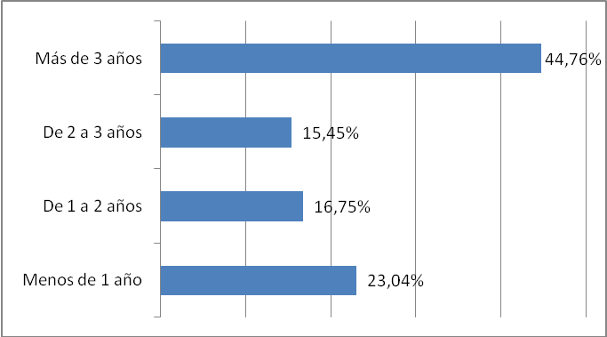
CUESTIONARIO
1. Cuanto tiempo es Beneficiario BDH?

Slide 19
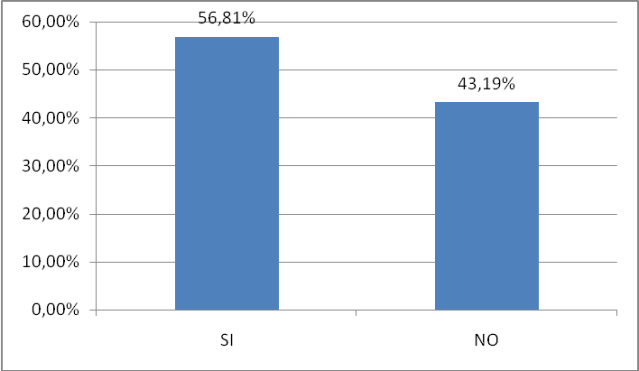
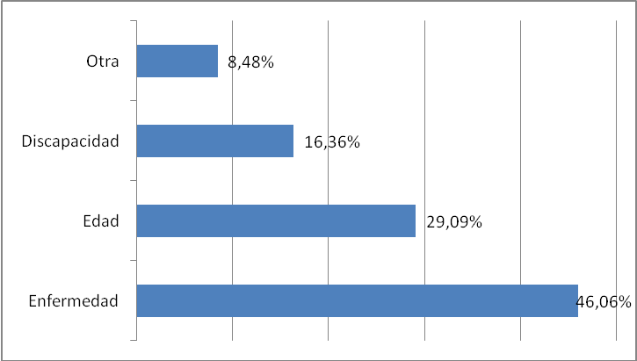
2. Se encuentra posibilitado para trabajar?
3. Por que razón es imposibilitado de Trabajar?

Slide 20
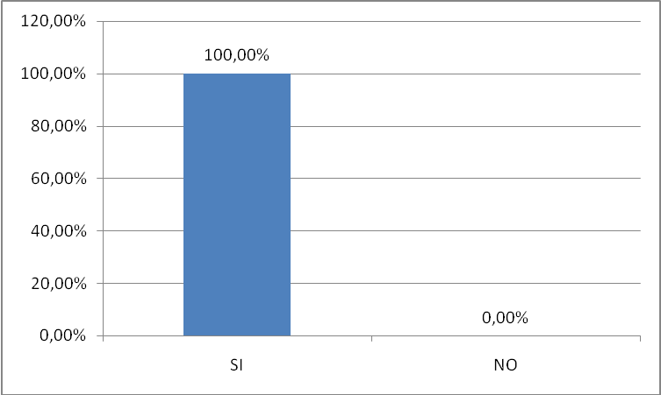
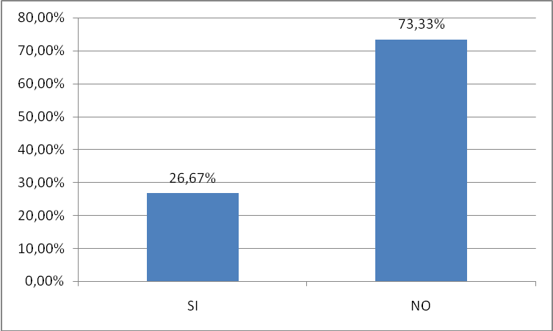
4. Requiere cuidado especial?
5. Recibe apoyo económico mensual del Programa Manuela Espejo?

Slide 21
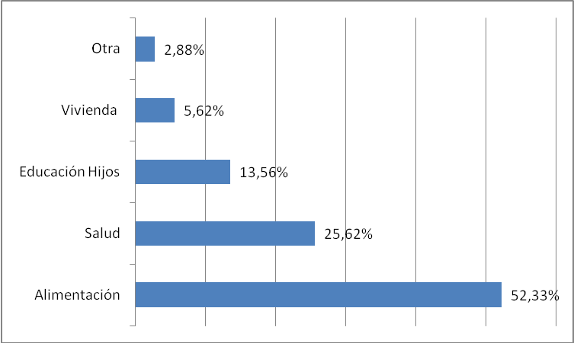
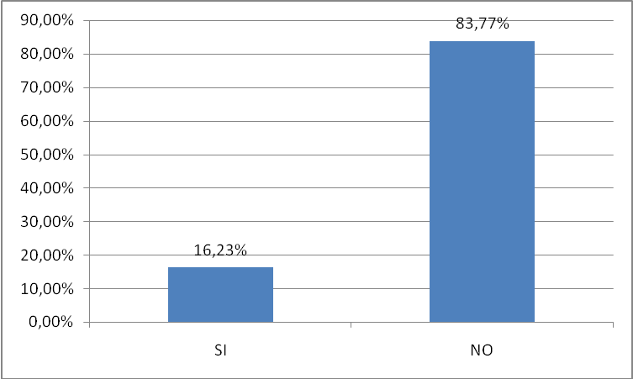
6. Para que usa el BDH?
7. Ha obtenido el crédito que otorga el BDH para capital de trabajo?

Slide 22
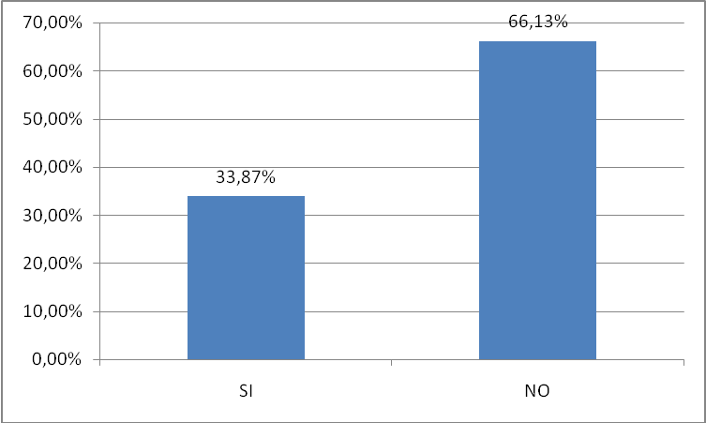
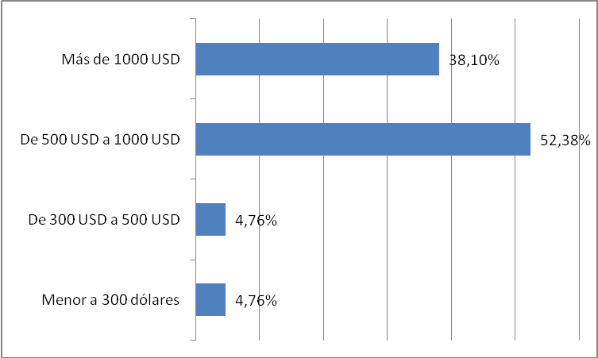
8. Cuenta con algún negocio propio actualmente?
9. Con qué capital funcionó su negocio?

Slide 23
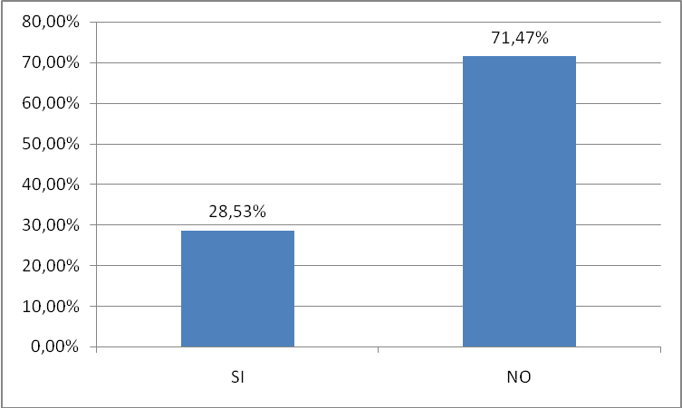
10. Su negocio es rentable actualmente (le permite cubrir sus necesidades básicas)?
11. Piensa dejar el BDH en algún momento?

Slide 24
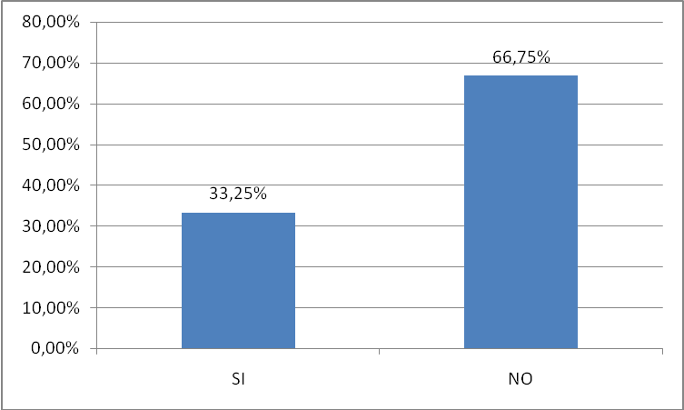
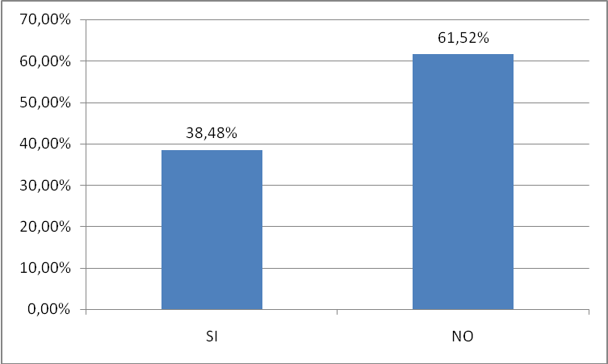
12. Tiene vivienda propia?
13. Ha logrado algún desarrollo económico o social con el apoyo del BDH?

Slide 25
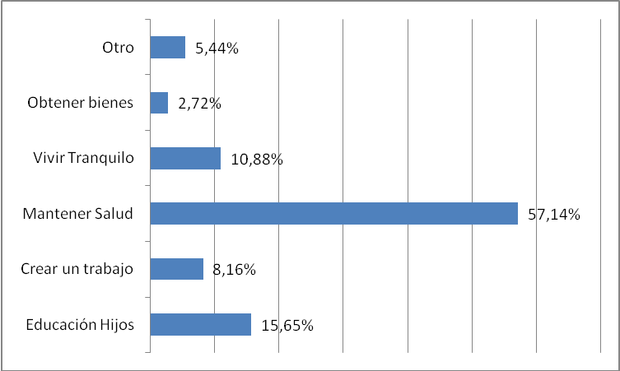
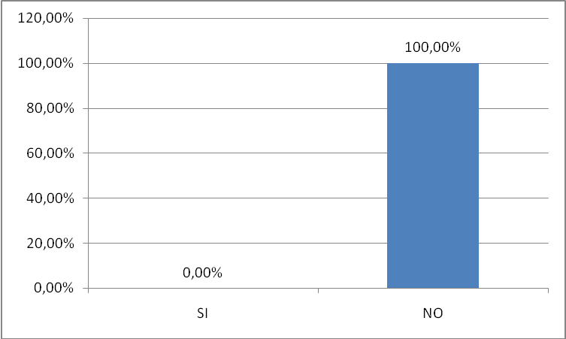
14. Cuál es su desarrollo socioeconómico ?
15. Considera suficiente PARA DESARROLLARSE, con el valor en dinero que recibe por el BDH?

Slide 26
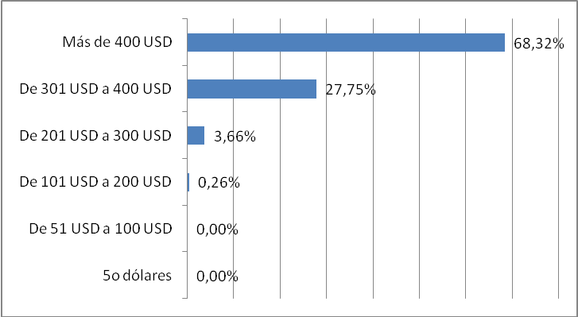
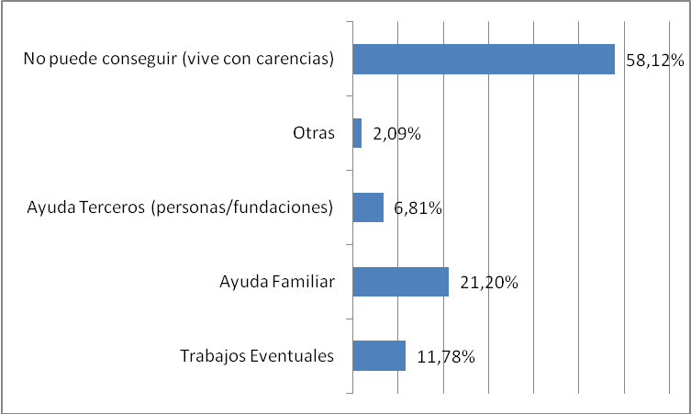
16. Cuánto necesita mensualmente para sobrevivir?
17. Qué hace para cubrir ese desfase de dinero que requiere para sobrevivir?

Slide 27
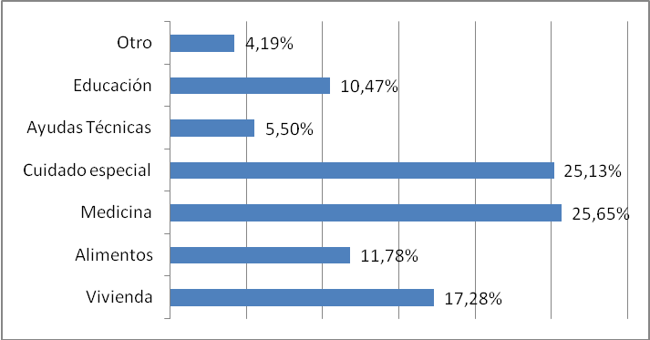
18. Adicional al valor económico del BDH que requiere para aliviar su situación de vida actual?

Slide 28
CAPÍTULO IV IMPACTO ECONÓMICO Y SOCIAL DEL BONO DE DESARROLLO HUMANO EN LA POBLACIÓN BENEFICIARIA DE LA PROVINCIA DE COTOPAXI, PERIODO 2008-2012.

Slide 29
Indicadores de Impacto Económico

Slide 30
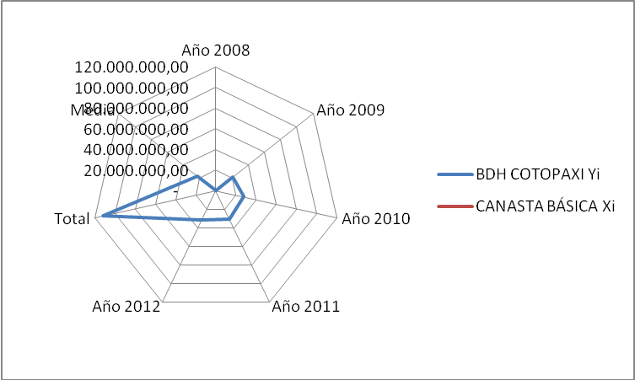
BDH y Canasta Básica
Existe una relación entre el valor monetario del BDH y la canasta básica, ya que el coeficiente de determinación es mayor a cero, y de la misma manera la relación es directamente proporcional, porque el coeficiente de correlación es positivo, mientras crece la Canasta Básica crece el BDH. Con el índice de covarianza que es alto y positivo se indica que existe una nube de puntos creciente entre ambas variables

Slide 31
Indicadores de Impacto Social

Slide 32
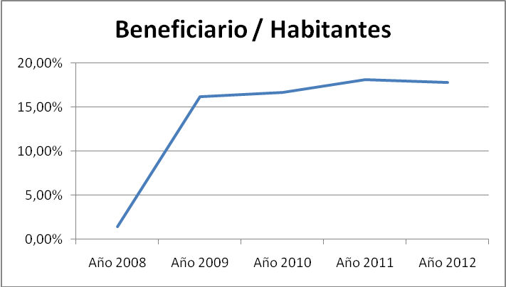
Participación BDH en la Población de Cotopaxi
De los 427 mil habitantes con los que cuenta la provincia de Cotopaxi al año 2012, el 17.79% percibe el BDH, porcentaje que ha ido aumentando año tras año desde el 2008.

Slide 33
Indicadores de Calidad de Vida

Slide 34
Vivienda Propia
El 33.25% de los beneficiarios posee vivienda propia.
Impacto en la Calidad de vida
Con el apoyo del BDH:
El 38.48% de los beneficiarios han logrado algún desarrollo económico o social.
El 57.14% de los beneficiarios han logrado desarrollo económico o social en SALUD.

Slide 35
Conclusiones y Recomendaciones

Slide 36
Conclusiones
Del desarrollo del estudio de mercado se establece que El 38.48% de los beneficiarios han logrado algún desarrollo económico o social con el apoyo del BDH, un 57.14% en SALUD, los principales requerimientos son medicina, cuidado especial seguido de vivienda, alimentación y educación.
Mediante la evaluación del impacto socio económico del BDH en la población, se determina estadísticamente que si existen relaciones directas entre el BDH y algunos indicadores económicos y sociales como el PIB, la inflación, la pobreza, la canasta básica, el salario mínimo, el desempleo. Y que el 17,79% de la población en Cotopaxi es beneficiaria del mismo.

Slide 37
Recomendaciones
Evaluar el impacto del BDH en los años subsiguientes a este estudio para controlar el cumplimiento de los objetivos sociales provenientes del Programa de Gobierno.
Ampliar el análisis en otras provincias del Ecuador para comparar el nivel de impacto y establecer estrategias de mejora.
Dar a conocer el estudio a los organismos del estado para fortalecer su gestión social.

